Slide 1





LỊCH SỬ
KIỂM TRA
CUỐI HỌC KÌ I

Slide 2

Mục tiêu
Hệ thống những sự kiện lịch sử tiêu biểu từ 1858 đến trước chiến dịch Điện Biên Phủ 1954.

Slide 3



- Click vào khung câu hỏi để hiện vật phẩm.
- CLick cậu bé qua slide 3
Câu 1: Thực dân Pháp nổ súng mở đầu xâm lược nước ta vào năm nào?
A. 1862
C. 1859
B. 1858
D. 1860

Slide 4

Câu 2: Năm 1862, Trương Định nhận chức Bình Tây Đại nguyên soái vì:
- Click vào khung câu hỏi để hiện vật phẩm.
- CLick cậu bé qua slide 3
A. Ông tuân theo lệnh vua.
B. Trương Định ghét thực dân Pháp.
C. Đáp lại niềm tin yêu của nghĩa quân và nhân dân.
D. Trương Định vốn rất ghét triều đình nhà Nguyễn.

Slide 5

- Click vào khung câu hỏi để hiện vật phẩm.
- CLick cậu bé qua slide 3
Câu 3: Tại sao sống trong điều kiện khó khăn thiếu thốn ở Nhật, nhóm thanh niên Việt Nam vẫn hăng say học tập?
A. Vì mong muốn học tập xong để trở về cứu nước.
B. Vì mong muốn học tập xong để trở về nước phục vụ cho chính quyền thực dân.
C. Vì mong muốn học tập xong để mau chóng sang Pháp làm việc
D. Vì mong muốn xin được một công việc ổn định tại Nhật

Slide 6
CHINH PHỤC
ĐỈNH NÚI
- Click vào từng chấm tròn để qua slide theo trình tự leo núi.
- CLick cậu bé qua slide 15

Slide 7
- CLick cậu bé qua slide 8
Câu 1: Nguyễn Tất Thành ra đi tìm đường cứu nước vào thời gian nào?
A. Ngày 5/6/1911
B. Ngày 6/5/1911
C. Ngày 15/6/1911
D. Ngày 16/5/1911

Slide 8
Câu 2: Đảng Cộng sản Việt Nam ra đời vào thời gian nào?
- CLick cậu bé qua slide 8
A. 2/3/1930
B. 3/2/1930
C. 2/3/1929
D. 3/2/1929

Slide 9
Câu 3: Ngày kỉ niệm Cách mạng tháng Tám thành công là ngày nào?
- CLick cậu bé qua slide 8
A. 18/08/1945
B. 18/09/1945
C. 19/08/1945
D. 08/08/1945

Slide 10
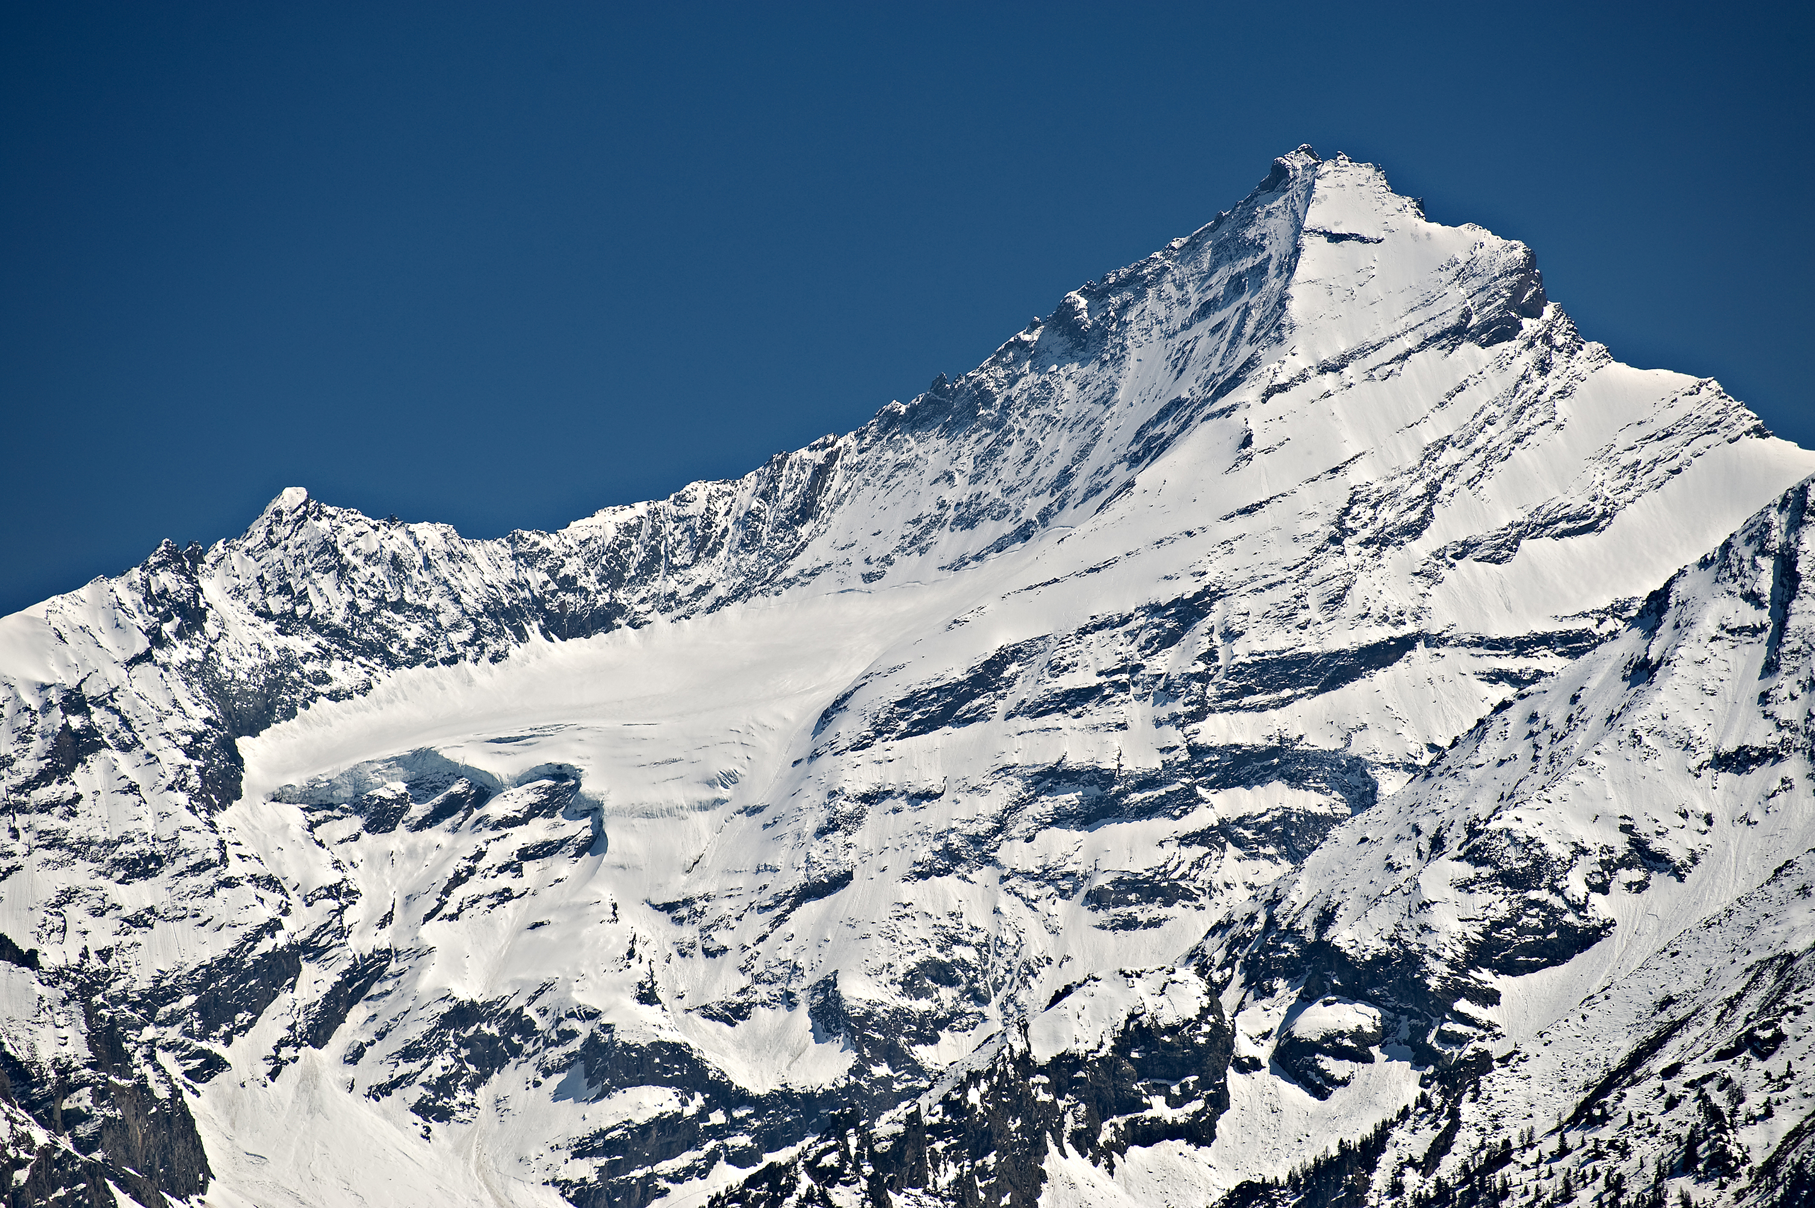
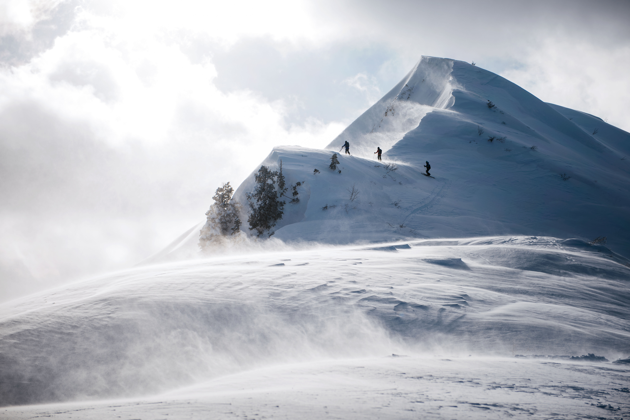


Chúc mừng bạn vừa chinh phục được ngọn núi lịch sử.
Tôi có thể hỏi bạn vài câu chứ?
Tất nhiên.

Slide 11

Để tăng thêm sức mạnh của cách mạng.
Vì sao cần phải sớm hợp nhất các tổ chức cộng sản?

Slide 12
Dặn dò
Chuẩn bị bài: Chiến thắng lịch sử Điện Biên Phủ.

Slide 13
CHÚC CÁC EM
HỌC TỐT

